Slide 1

.
.
.
.
.
.
.
.
.
.
.
*
.
.
*
.
.
.
*
*
.
.
.
*
.
.
American Sign Language Classification
*

Slide 2


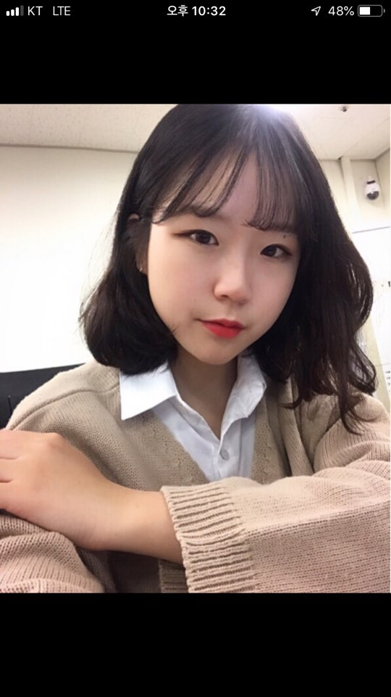
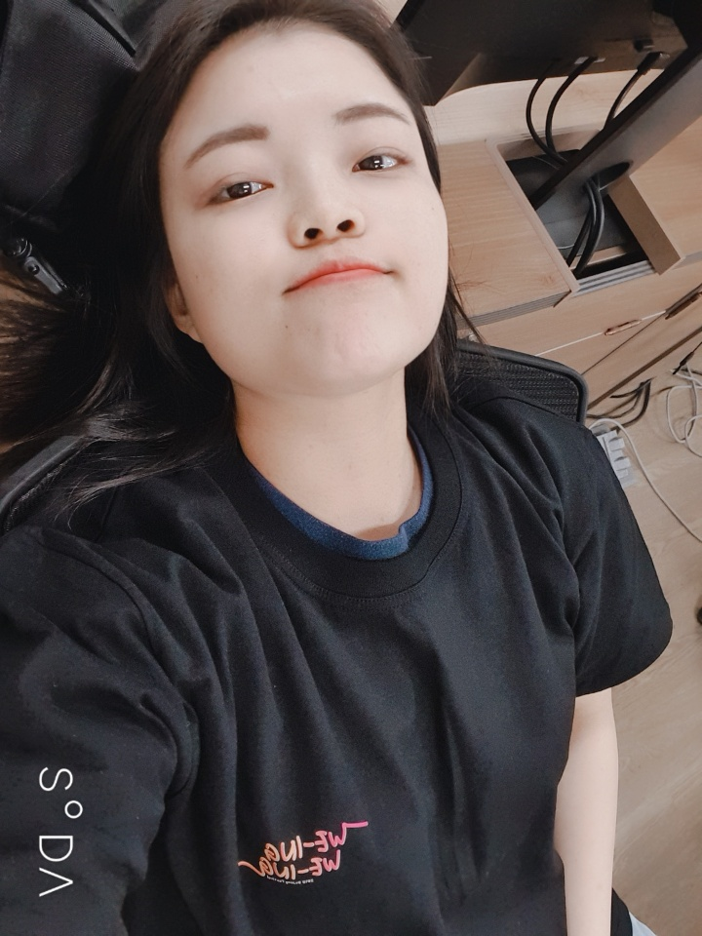
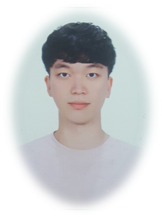
.
.
.
.
.
.
.
.
.
.
.
.
.
.
.
.
.
.
.
.
.
.
.
.
.
.
.
.
*
*
.
.
.
.
.
.
.
.
*
*
.
*
.
.
*
.
*
.
*
.
.
.
.
.
.
*
.
.
*
.
*
*
.
.
.
*
.
model coding
.
.
*
.
.
*
.
.
.
.
.
hand
detect
*
*
*
model
architect
.
.
.
.
.
.
.
.
.
.
.
.
.
.
.
.
.
.
.
.
.
.
*
.
.
*
.
*
.
.
*
.
이 규 원
.
.
*
조 원
.
.
*
박 준 희
*
.
.
*
.
.
GW Lee
.
*
.
W Jo
.
*
.
JH Park
.
.
[git] KYUUUW
[git] Jo-won
[git] joooooonie
*
*
hand
detect
data
loader
이 미 연
한 대 찬
MY Lee
DC Han
[git] iammiori
[git] big-chan

Slide 3
목차
01/ 주제선정
02/ 모델 선정/분석
03/ 모델 평가
04/ 참고 문헌
05/ Q & A

Slide 4



의사소통
의사소통 ; Communication
사람들 간 생각이나, 감정을 교환하는 행위
청각 장애인과 비장애인의
소통 수단 : 수화
“수화” 를 분류 해 볼까?

Slide 5

음성 -> 수화 -> ?
Naver Clova AI 에 근무중인 ‘김윤기’님이
음성을 수화영상으로 하는 인공지능을 시도
그럼 수화 영상을 분류할 수 있을까?
* 선행연구
음성 => 수화영상 시각화
* 인공준희
수화 영상 => 글로 분류

Slide 6
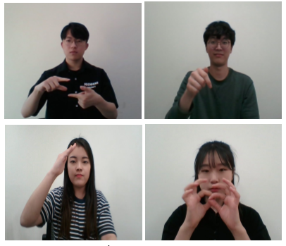
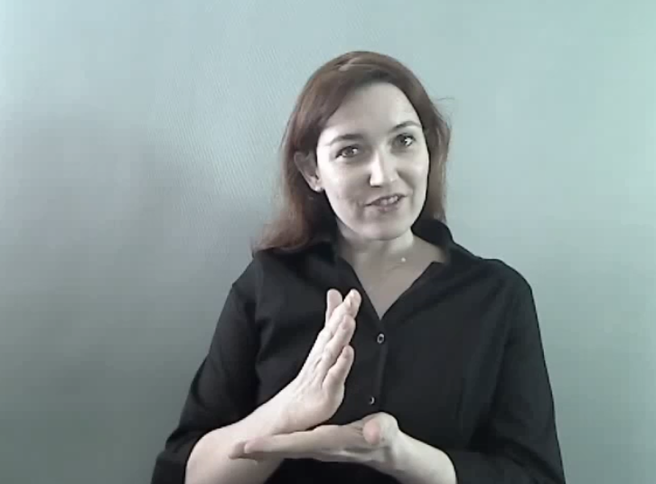
Data Set
* Data set의 조건
1. RGB 영상
2. OpenPose 로 HandDetect
-> 손 정확히 나와야 함
3. 한 class 당 영상의 수 확보되어야 함
* 인터넷 상 수화영상 data set 한계점
1. 영상의 수가 적음
2. 불필요한 변인으로 노이즈 증가
handspeak.com 에서 제공하는
American Sign Language
* 촬영 data set
20 class X 40영상 = 총 800영상
train set : 600 영상
test set : 200 영상

Slide 7
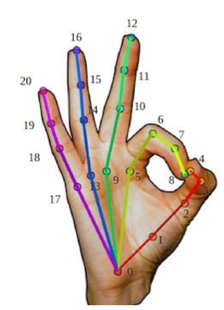
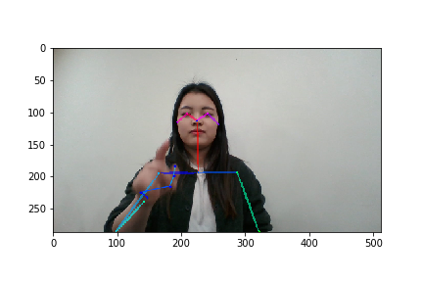
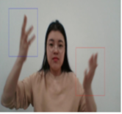
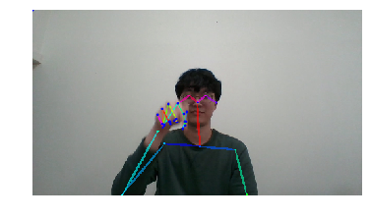
Hand Detect ; OpenPose
Human Pose Estimation 를 수화에 적용시킨다면?
hand position 추출해, 손모양에 attention 줄 수 있을거라 가정
좌표값의
평균을 이용
사람의 관절의 Key Point 를
추출해낼 수 있음
detection box

Slide 8
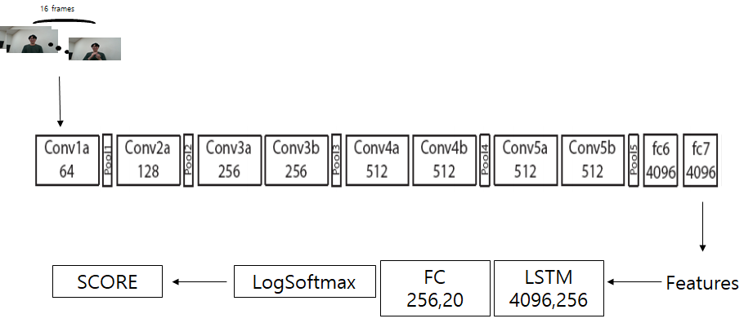
Model
C3D model
LSTM model
8 개의 conv3d layer와 2개의 fc layer로 이루어진 C3D model + LSTM

Slide 9

C3D model
분류하고자 하는 것
spatial 한 정보 O
CONV2D
temporal 한 정보 X
spatial 한 정보 O
C3D
video
temporal 한 정보 O
* spatial = 공간적
* temporal = 시간적

Slide 10
C3D model
해당 class 와 정확도 예측하는 부분
C3D 만 사용했을 때,
1 clip의 shot-term 에 대한 정보는
잘 나오지만,
long – term 으로 이어지지 않는다.

Slide 11
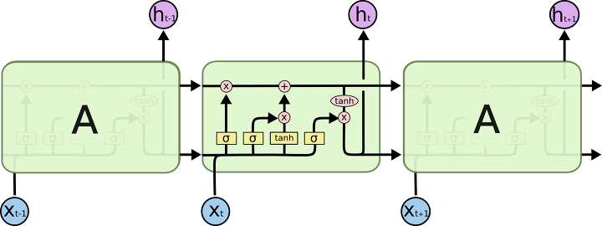
LSTM model
LSTM 의 구조
short – term 에 대한 영상정보는 잘 인식
C3D
LSTM
long – term 에 대한 정보는 잘 전달 되지 않음

Slide 12
Model description
C3D 부분의 parameter들은 C3D 저자가 제공해준 pretrained parameter에 촬영한 dataset으로
추가적인 pretrain을 한 parameter 를 사용함
C3D 에서 나온 4096 dimension의 feature를 LSTM 에 넣고, 256dimension 으로 줄인 후,
한 개의 FC layer 를 거쳐 20개의 dimension, 즉 class 개수만큼 dimension 을 줄임
LSTM 과 FC layer를 거쳐 지나온 feature에 대한 Activation function으로,
Softmax 와 LogSoftmax 를 비교하여 실험해, 성능이 더 잘 나온 LogSoftmax 사용함
Loss Function은 CrossEntropy와 MSELoss 를 비교하여 실험한 결과,
더 성능이 잘 나온 CrossEntropy 사용
Learning rate 는 1e-3으로 initialize 하였고 10 epoch 마다 10분의 1로 줄어들 수 있도록 ,
LR scheduler를 사용했습니다.

Slide 13
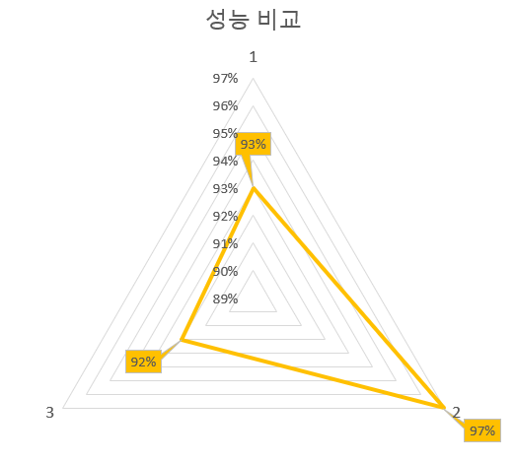
model 결과
93%
only C3D [1]
C3D + LSTM (Global 에서의 성능) [2]
97%
더 긴 영상에 대해 보다 정확한 성능으로 분류 가능
92%
local 방식 [3]
long term 에 대해서 잘 찾음

Slide 14
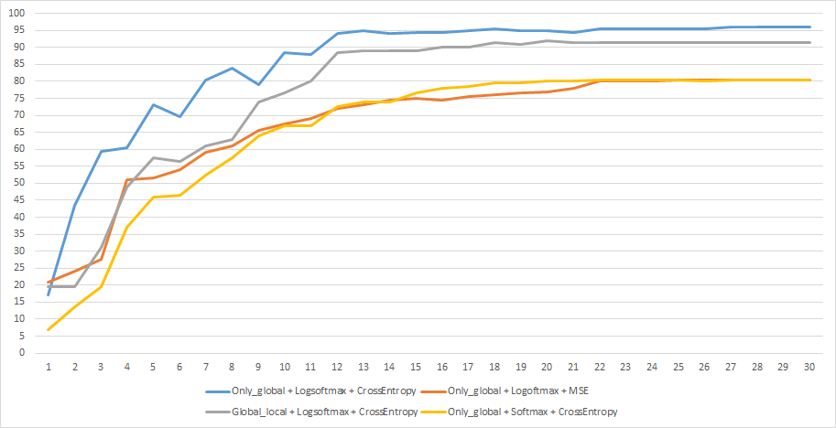
Performance
1
손에 대한 Local Dataset을 추가하지 않고, LSTM FC layer 후에 activation
function 을 Logsoftmax로 쓰고 Loss Function을 Cross Entropy로 씀
2
위의 조건1 에서 Local Dataset만 추가함
3
위의 조건1 에서 loss function을 Cross Entropy 대신 MSE를 사용함
4
위의 조건1 에서 Logsoftmax 대신 Softmax를 사용함
* 가로축 : percent
* 세로축 : epoch

Slide 15
Performance
그래프 분석
Local 정보를 포함한 조건 2가이 아닌,
조건1 이 가장 좋은 성능을 보임
video 에서 Local 정보를
손이 움직이는 위치가 아닌
hand detecting 하여
손의 모양의 변화 만 뽑아내,
model에 넣었기 때문에
1번 보다 성능이 덜 나옴
* 가로축 : percent
* 세로축 : epoch

Slide 16
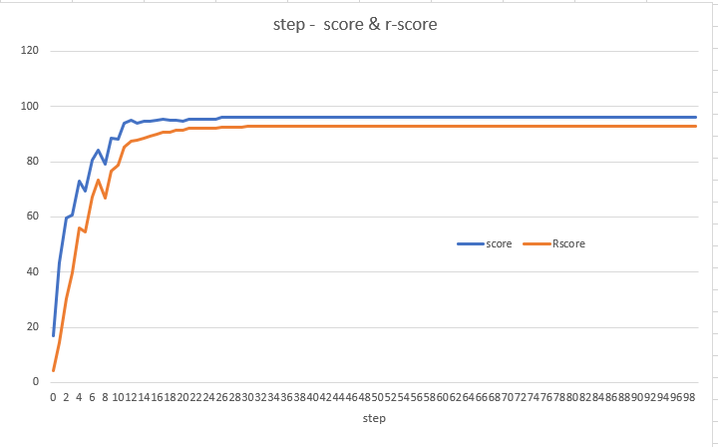
Performance
R score vs score

Slide 17
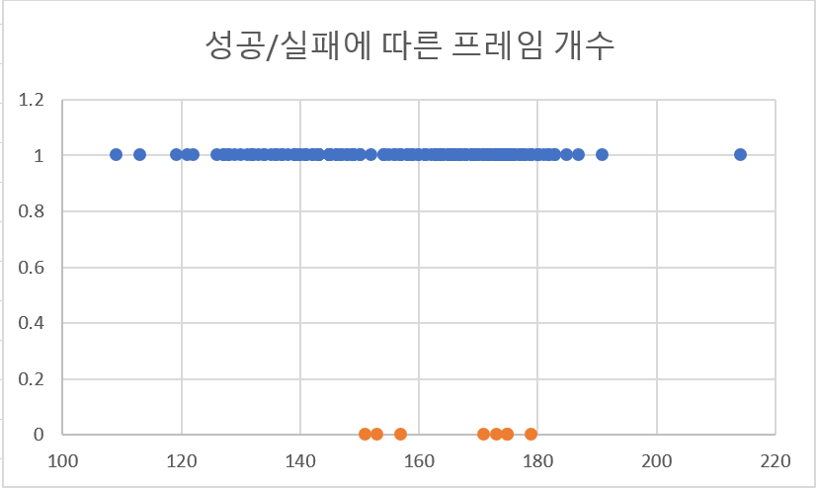
Performance
frame 수와 분류 성공/실패 관계
frame 수에 따른 분류 성공/ 실패 그래프
1 – 분류 성공
0 – 분류 실패
성능이 96%로 잘 나와서,
틀린 영상이 별로 없기 때문에
영상의 길이와는 상관이 없어 보인다.
* 가로축 : frame 의 수
* 세로축 : 성공(1)/ 실패(0)

Slide 18
결론
제안하고자 하는 Model
93%
only C3D [1]
OpenPose 를 활용한,
Local 영상
C3D + LSTM (Global 에서의 성능) [2]
97%
더 긴 영상에 대해 보다 정확한 성능으로 분류 가능
92%
local 방식 [3]
C3D, LSTM
long term 에 대해서 잘 찾음
* local 사용시 문제점 해결 필요

Slide 19
1. Tran, D., Bourdev, L.D., Fergus, R., Torresani, L., Paluri, M.: Learning spatiotemporal features with 3d
convolutional networks. In: ICCV. (2015) 4489–4497
2. Huang, Jie; Zhou, Wengang; Zhang, Qilin; Li, Houqiang; Li, Weiping) "Video-based Sign Language Recognition
without Temporal Segmentation".arXiv:1801.10111 [cs.CV]
3. https://github.com/jfzhang95/pytorch-video-recognition
4. https://github.com/facebook/C3D
5. https://github.com/ParitoshParmar/C3D-LSTM--PyTorch
6. Du Tran1,2 , Lubomir Bourdev1 , Rob Fergus1 , Lorenzo Torresani2 , Manohar Paluri1 1Facebook AI Research,
2Dartmouth CollegeLearning “Spatiotemporal Features with 3D Convolutional Networks”
7. open pose hand picture ref : https://github.com/Hzzone/pytorch-openpose
8. https://github.com/amarlearning/Finger-Detection-and-Tracking
9. Pei Xu, Department of Electrical and Computer Engineering, University of Minnesota, Twin Cities “
A Real-time Hand Gesture Recognition and Human-Computer Interaction System”

Slide 20
DO YOU HAVE ANY
QUESTION
FOR US?

Slide 21

.
.
.
.
.
.
.
.
.
.
.
*
.
.
*
.
.
.
*
*
.
.
.
*
.
.
SEE MORE
*
https://github.com/Jo-won/C3D_LSTM_SignLanguage_Pytorch

